Slide 1
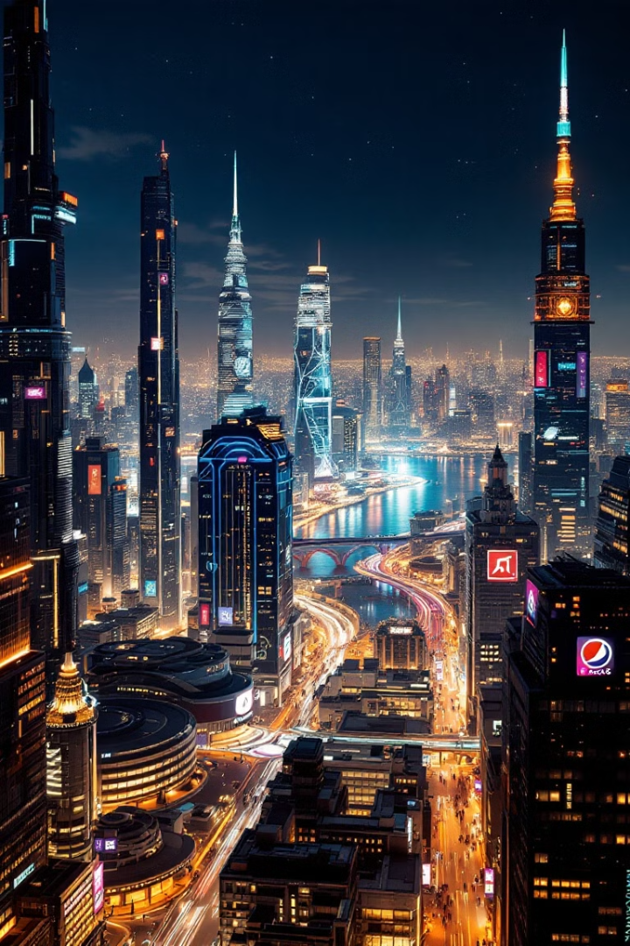
فوائد وتحديات المدن الذكية
م.د. احمد عبد الائمة عبد الرضا
م.د. صفا سامي عبد الجبار
ss

Slide 2
تعريف المدن الذكية ومكوناتها الرئيسية
الاستدامة
التكنولوجيا
الابتكار
التركيز على استخدام الطاقة النظيفة والموارد المتجددة.
تكامل أنظمة المعلومات والاتصالات المتقدمة.
تشجيع الحلول الإبداعية للتحديات الحضرية.

Slide 3
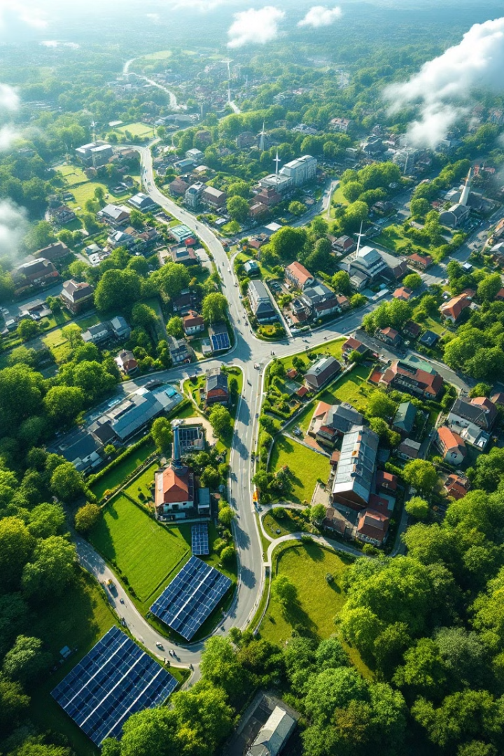



الفوائد البيئية: تقليل الانبعاثات وتحسين إدارة الموارد
إعادة التدوير
إدارة الموارد
تقليل الانبعاثات
تعزيز مبادرات إعادة التدوير وتقليل النفايات.
تحسين كفاءة استخدام المياه والطاقة.
خفض انبعاثات الكربون من خلال حلول النقل الذكية.

Slide 4
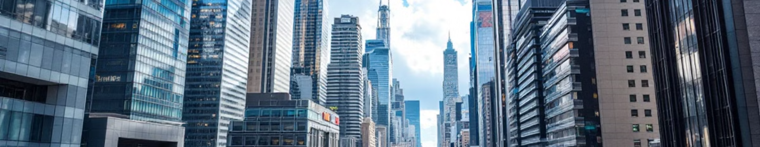
الفوائد الاقتصادية: خلق فرص عمل جديدة وتعزيز الابتكار
الابتكار
3
النمو الاقتصادي
2
فرص عمل
1
تشجيع الابتكار في مختلف الصناعات والقطاعات.
تحفيز النمو الاقتصادي من خلال الاستثمارات الذكية.
توفير فرص عمل في قطاعات التكنولوجيا والابتكار.

Slide 5
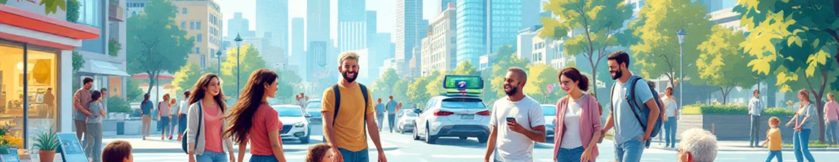
الفوائد الاجتماعية: تحسين نوعية الحياة والسلامة العامة
السلامة
التعليم
الرعاية الصحية
تعزيز السلامة العامة من خلال أنظمة المراقبة الذكية.
تطوير التعليم الذكي وتوفير فرص التعلم عن بعد.
تحسين خدمات الرعاية الصحية من خلال التكنولوجيا.

Slide 6
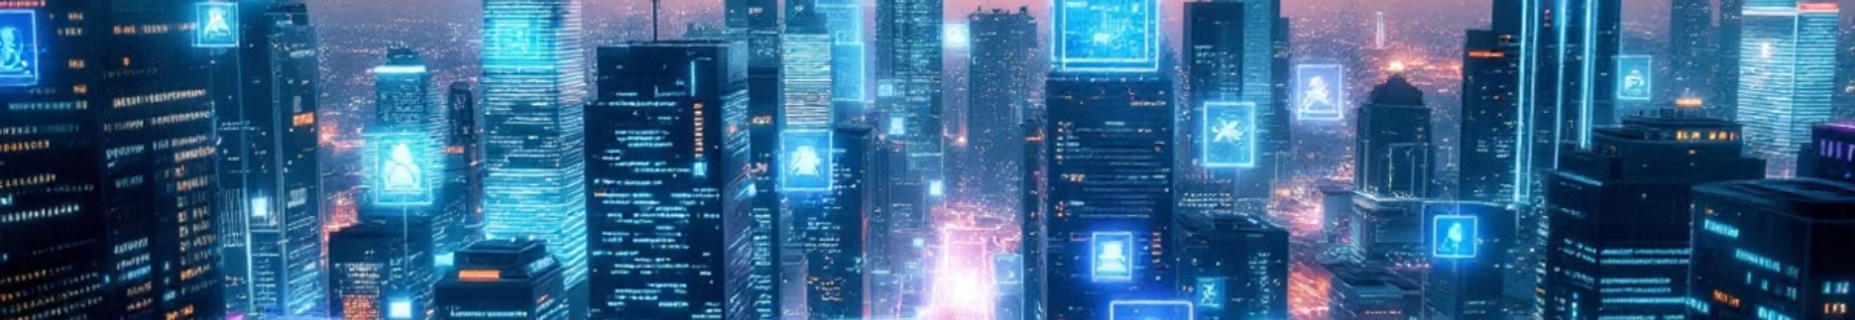



التحديات التقنية: الأمن السيبراني وإدارة البيانات الضخمة
الأمن السيبراني
ضمان حماية البيانات الحساسة من الهجمات السيبرانية.
إدارة البيانات
التعامل مع كميات هائلة من البيانات بكفاءة.
التكامل
تكامل الأنظمة المختلفة لضمان التشغيل السلس.

Slide 7



التحديات المالية: تكاليف البنية التحتية والاستثمار الأولي
التخطيط
2
1
التمويل
التنفيذ
3
تواجه المدن الذكية تحديات مالية كبيرة. وتشمل هذه تكاليف البنية التحتية والاستثمار الأولي. يجب التخطيط السليم لضمان التمويل الكافي.

Slide 8
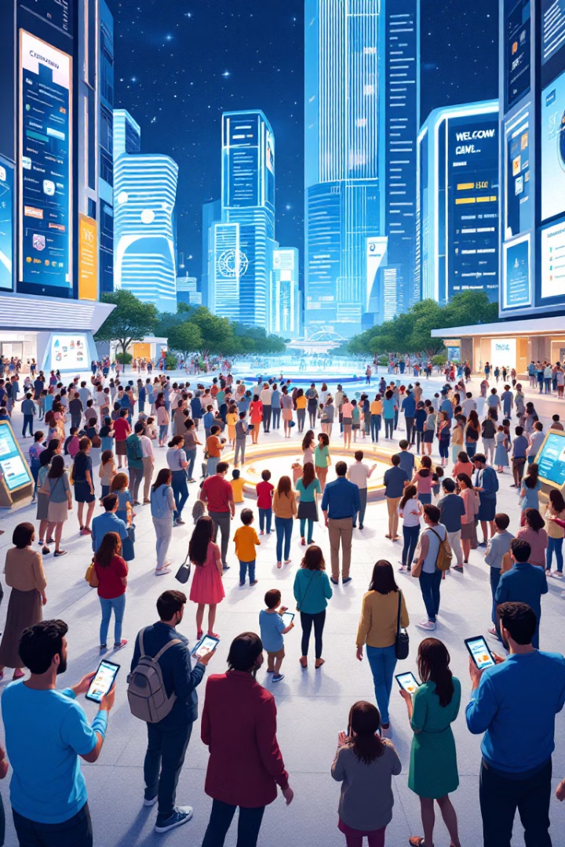
التحديات الاجتماعية: الخصوصية والعدالة الاجتماعية الرقمية
الخصوصية
1
ضمان حماية خصوصية الأفراد في العصر الرقمي.
العدالة
2
توفير فرص متساوية للجميع في الوصول إلى التكنولوجيا.
الشمولية
3
ضمان إدماج جميع فئات المجتمع في التطور الرقمي.

Slide 9
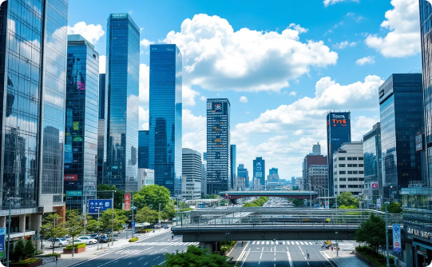
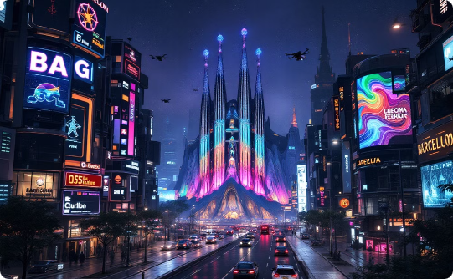
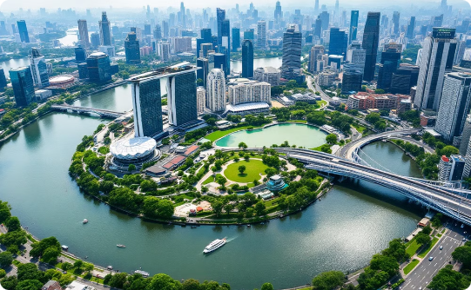
دراسات حالة: أمثلة ناجحة للمدن الذكية حول العالم
طوكيو
برشلونة
سنغافورة
مدينة ذكية تركز على الابتكار والاستدامة.
تطبيق ناجح لحلول المدن الذكية في إدارة النفايات والطاقة.
مثال رائد في استخدام التكنولوجيا لتحسين الحياة الحضرية.

Slide 10



الخلاصة: مستقبل المدن الذكية والخطوات التالية
الابتكار
1
الاستدامة
2
التكامل
3
يتطلب بناء المدن الذكية التكامل بين التقنيات. يجب أن نركز على الاستدامة والابتكار. مستقبل المدن الذكية مشرق، ويتطلب تخطيطاً دقيقاً.

